Slide 1
顶点探测器原型现状
2024.2.1

Slide 2
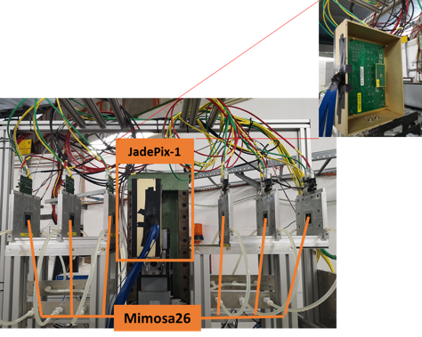
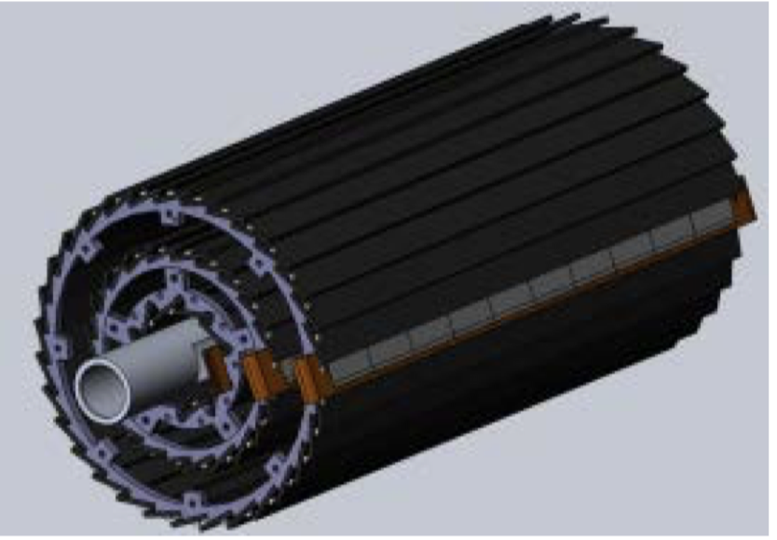
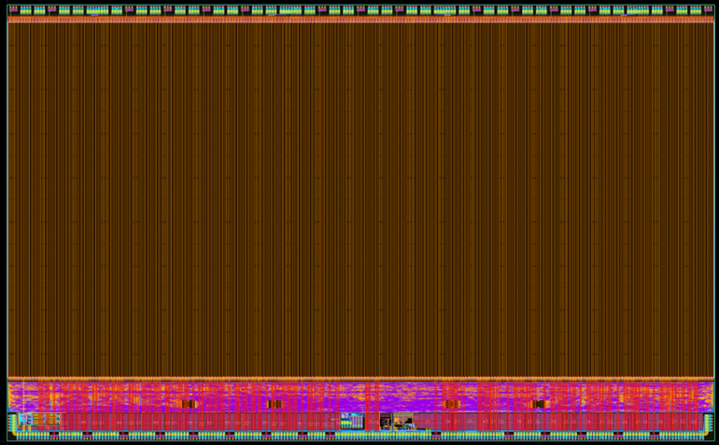
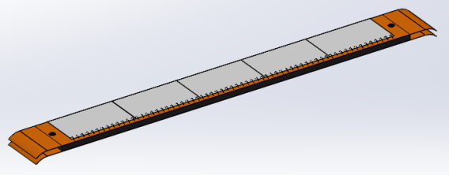
顶点探测器读出电子学原型研究
依托MOST2，开发CMOS像素探测器原型
Taichu芯片的预研（望远镜系统，束流测试），对芯片性能有较为充分的理解，
针对Taichu芯片，结合原型系统的机械尺寸要求，设计相应的读出Ladder，并与探测器组装
后端数据传输采用现有FPGA读出板，网络读出。
工作集中在前端读出
Detector module (ladder) Prototyping
Full size vertex detector Prototype
Beam test to verify
its spatial resolution

Slide 3
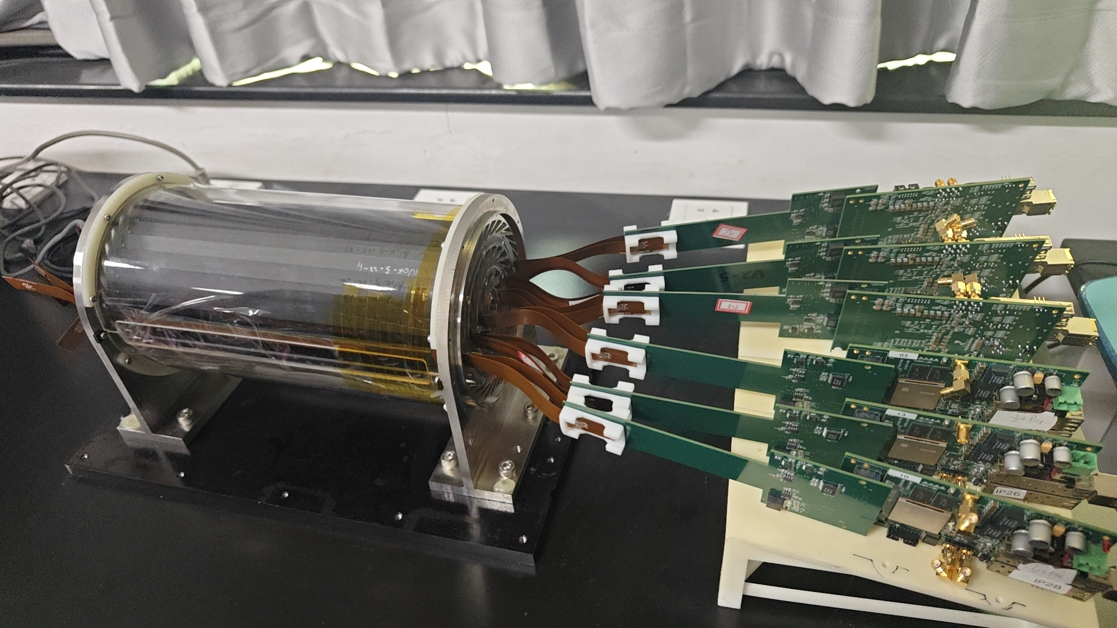
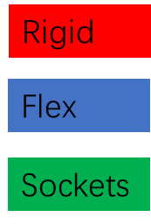
Prototype Readout Structure
Flex board：Assembled with 10 Taichu chips, Dual sides readout
Interposer board：FMC mezzanine board，provide power supply
FPGA board：FMC carrier board，TCP/IP readout
与TDR要求的尺寸，距离，数据量等相差巨大。
853 mm

Slide 4
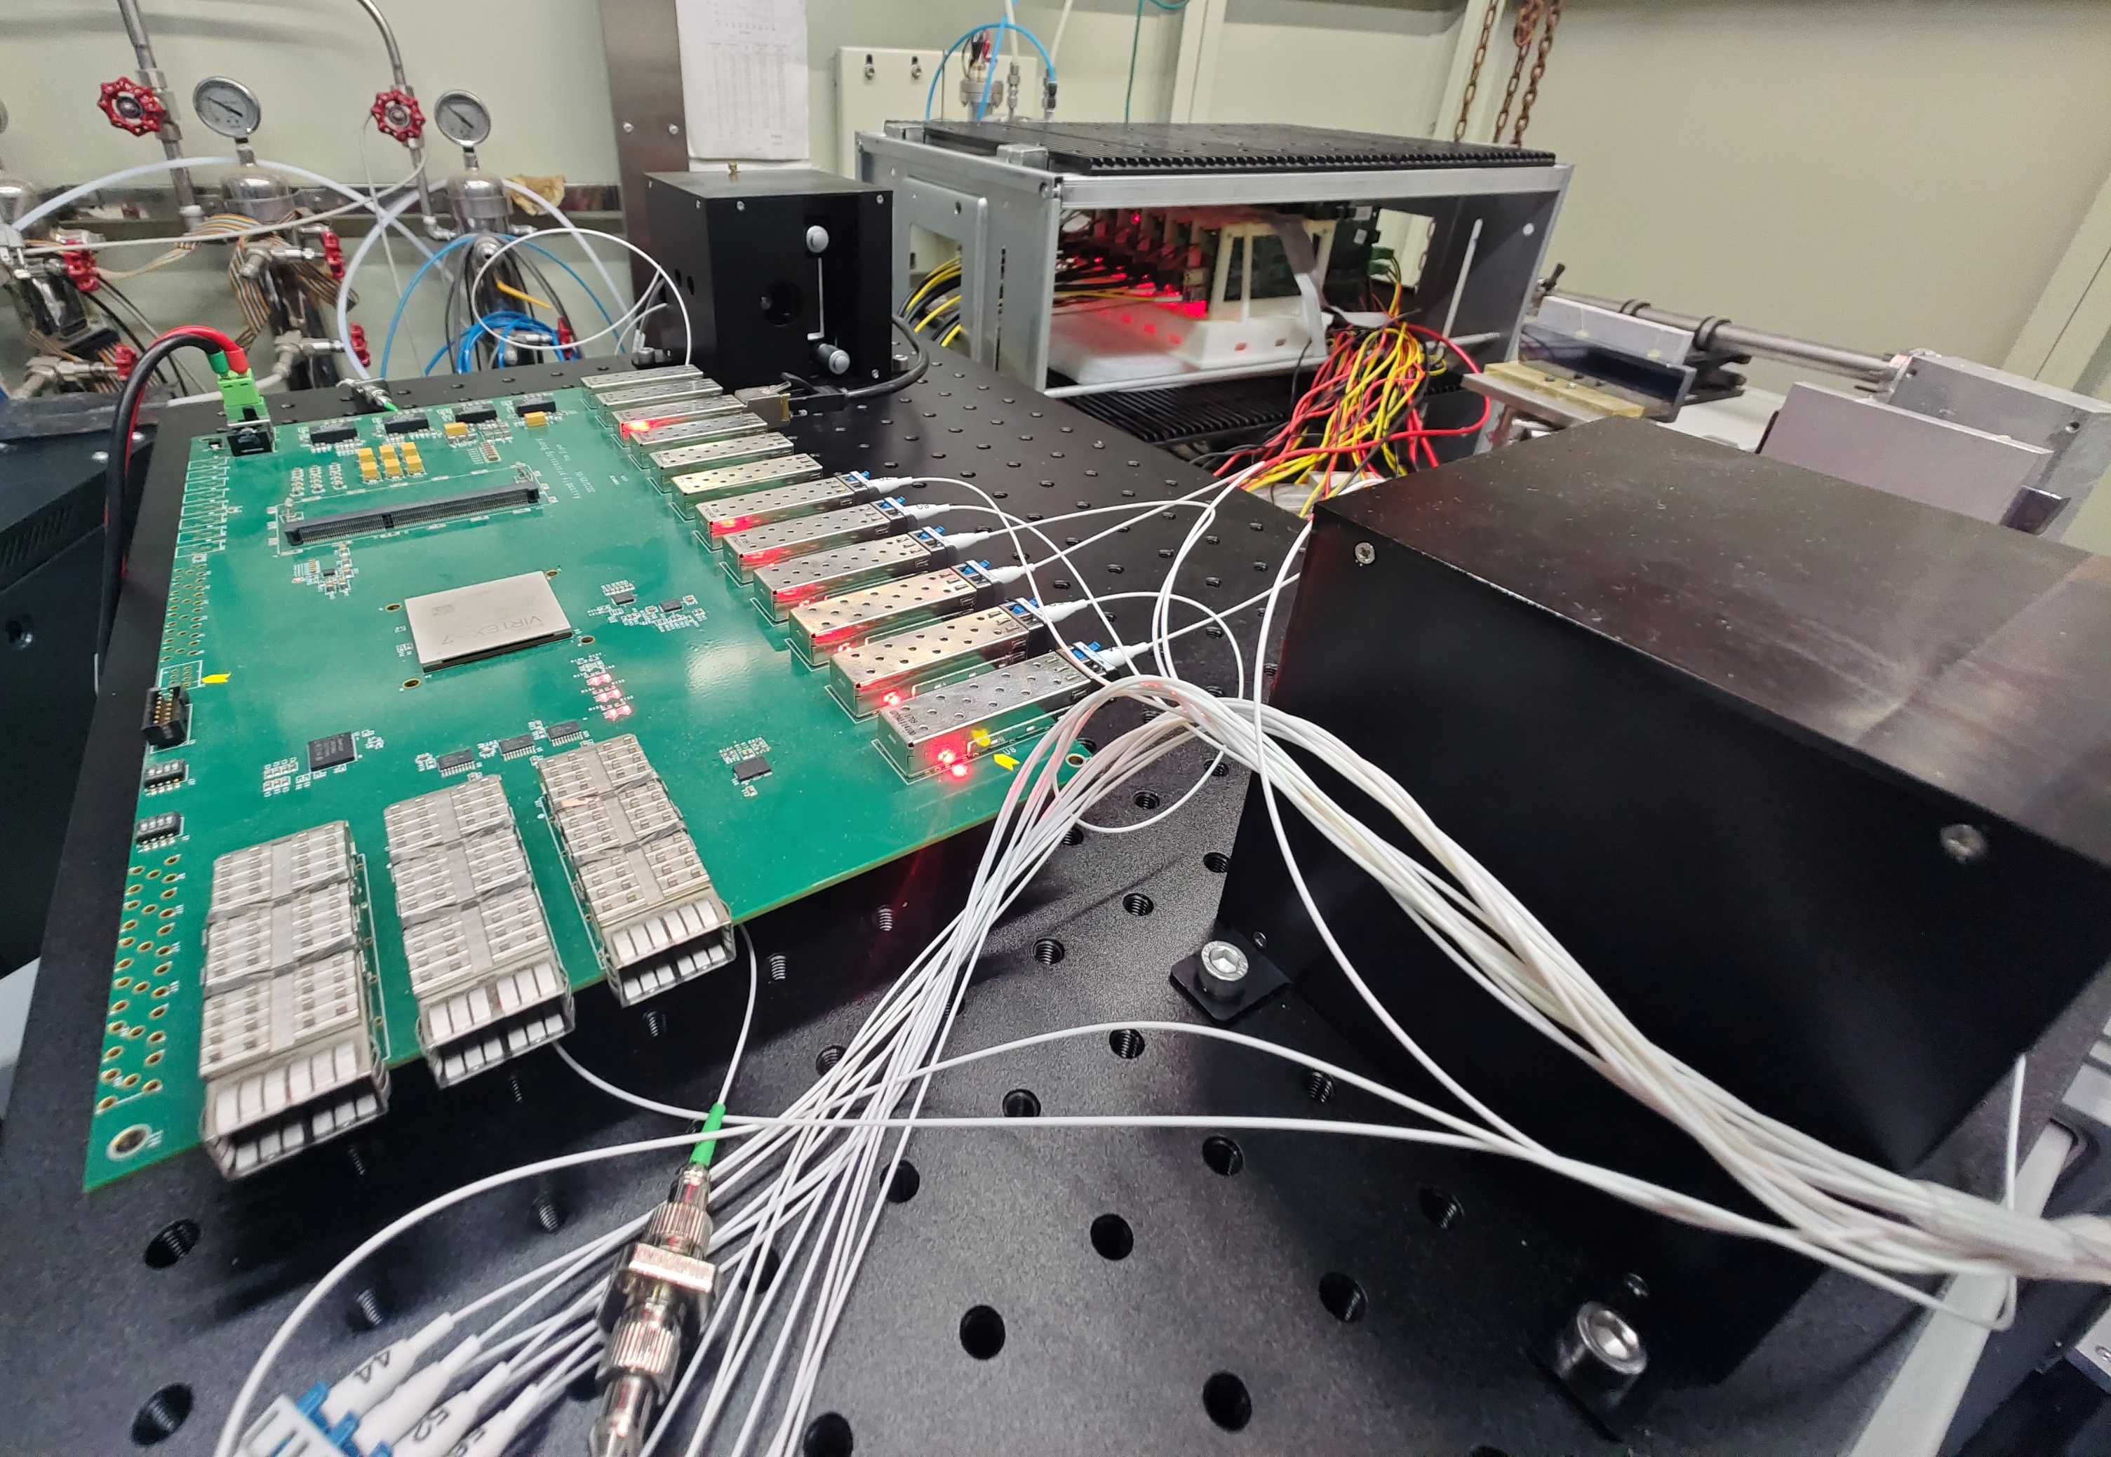
后端读出电子学
无线光路
整体方案还需要一些输入
尺寸，触发？，数据量。。。
部署了以下研究
无线传输
实现0.5-5m距离的100Gbps无线传输
基于FPGA的实时算法研究
簇团识别的机器学习算法

